Slide 1
ゲームで運転を楽しくしよう
Webと車のハッカソン

Slide 2
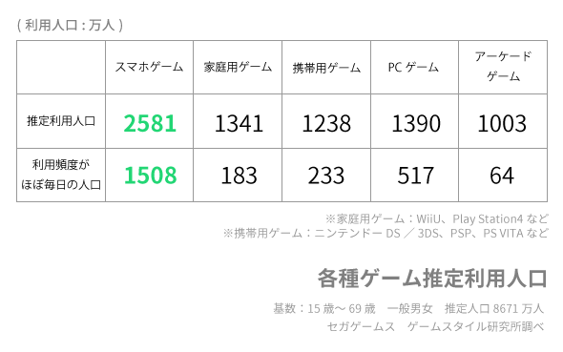
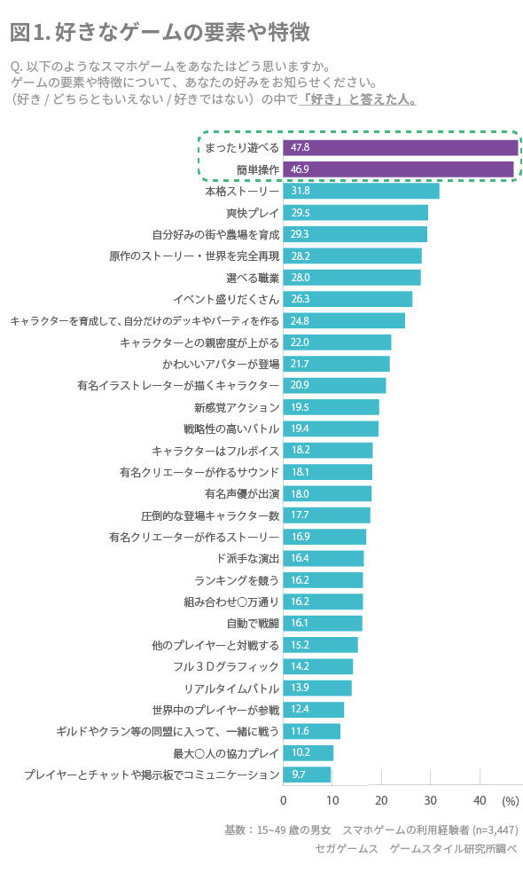
スマホゲーム利用人口と好まれるゲームの傾向
参考文献：ゲームスタイル研究所
https://gamestyle.sega-net.com/data/detail/data-028137.html
https://gamestyle.sega-net.com/data/detail/data-031065.html
Notes:
スマホゲーム人口は約2581万人（国内）【2016年6月最新】
15～69歳におけるスマホゲーム人口は推定約2581万人。
2016年6月時点におけるスマホゲーム人口は推定2581万人になります。
日本人口の6人に1人が「ほぼ毎日」スマホゲームをプレイしている。
利用頻度については、ほぼ毎日プレイが推定1508万人となり、6人に1人が毎日スマホゲームを起動していることになります。
では、ユーザーはどのようなゲームがしたいのか？
図を御覧ください。
それは、まったり遊べて簡単な操作で出来るゲームでした。
そこで私たちは、上位に入っている好みの街が作成できる要素をさらに取り入れゲーム作成しました。
私たちは日頃ソーシャルゲームを開発しています。
そのノウハウを活用し、提案するのがこちら、村おこしです！

Slide 3
村おこし
Notes:
ゲーム内容は至ってシンプル！
村をどんどん発展させて都市を目指す！それだけです。

Slide 4
遊び方
都市化を目指そう！
ゾンビに屈してはいけない！
色んな所へ出かけて運転を楽しもう！

Slide 5
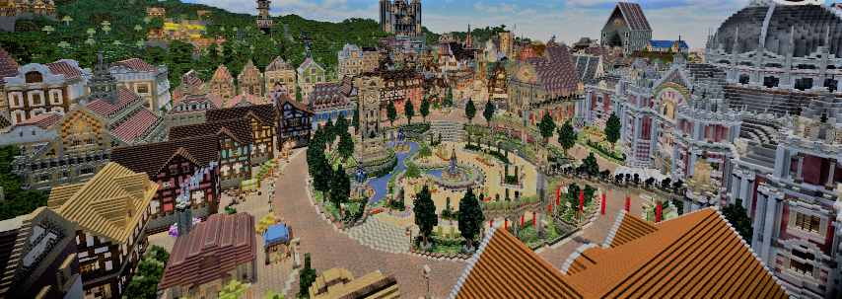
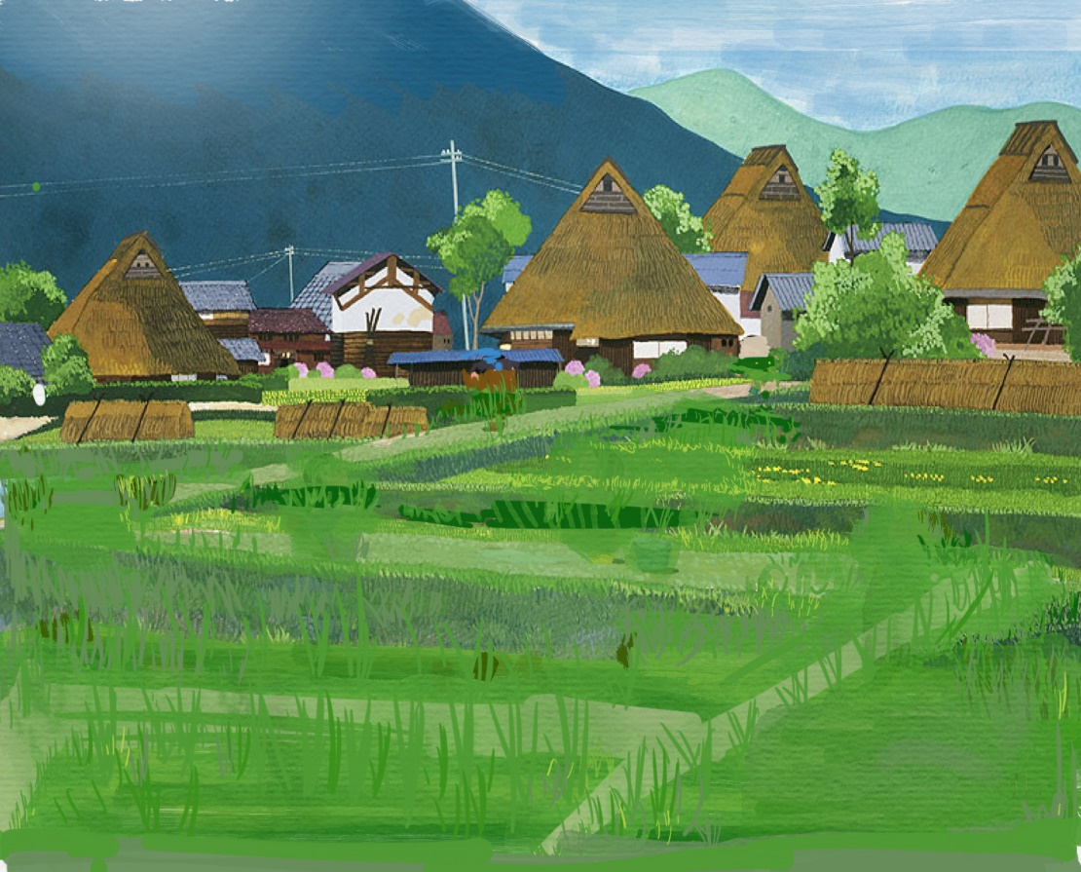
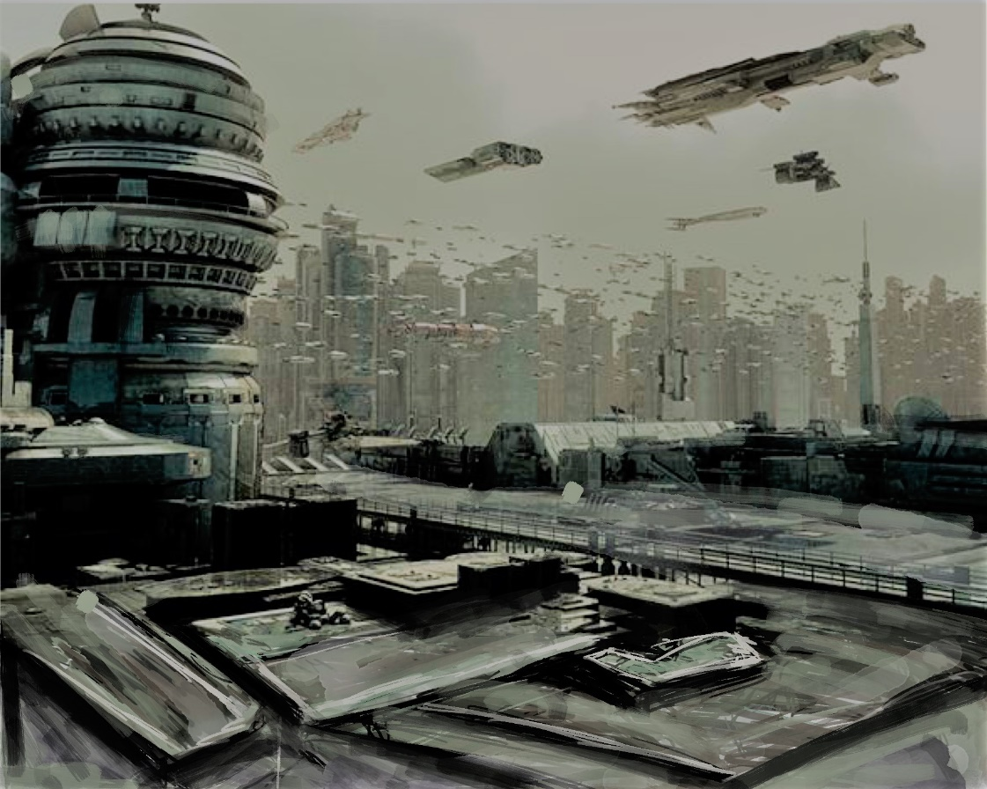
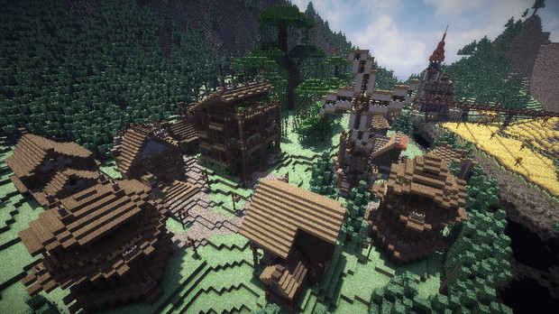
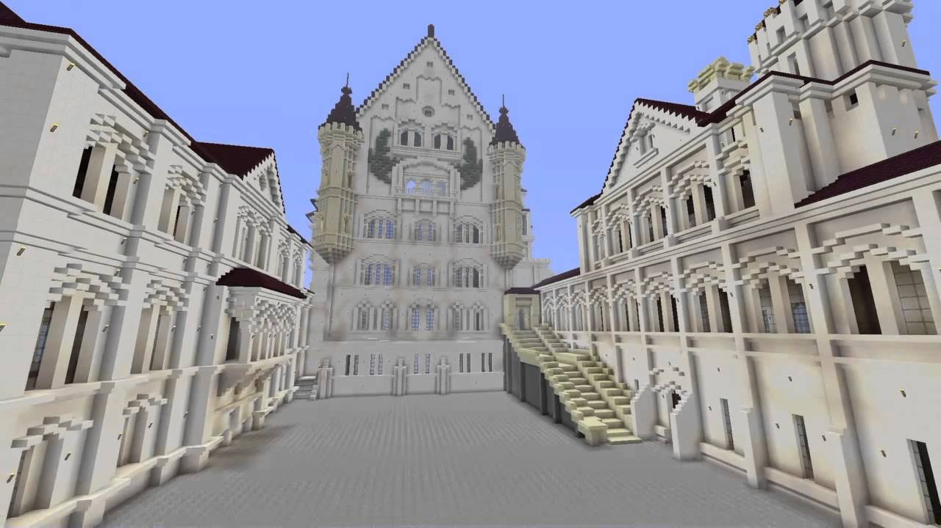
例えば...
※画像はイメージです

Slide 6
運転により楽しみを！

Slide 7
ご清聴ありがとうございました！！

